Slide 1
实验2 分组交换仿真与解析
赵振刚 gavin@ustc.edu.cn

Slide 2
实验目的和内容
目的：基于Matlab平台，熟悉simulink仿真原理，运行分组交换仿真实例，理解通信过程中的交换过程，掌握通信中路由仿真的构建和演示 。
内容：
1. 熟悉simulink原理
2. 四路分组交换仿真
3. 仿真实例解析

Slide 3
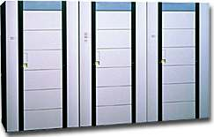
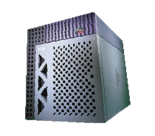
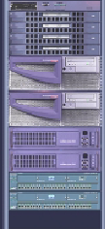
实验原理
程控交换机 智能网业务控制器 软交换机控制器

Slide 4
交换与通信网
通信的目的：
  在任意终端对之间实现信息的传递。
点对点的通信(电信系统)
电信号
电信号
消息
消息
终端
传输媒介
终端

Slide 5
全互联通信方式
B
5个用户连接的情况:
n=5时
C
A
所用线路=4+3+2+1=10
D
E
n个用户连接的情况:
所用线路=n(n-1)/2

Slide 6
使用全互连方法存在的问题
多终端对之间的通信
使用全互联方法存在的问题：
  连线数随终端数的平方增加；
  长途线路费用大；
  每个终端需N-1个线路接口；
  增加第N+1个终端时，需增设N条线路。

Slide 7
通信网中的交换设备
……
线路数和接口数减少（线路费用降低，交换设备费用增加，但总费用减低）
由交换设备负责各终端对之间的连接
交换设备
……

Slide 8
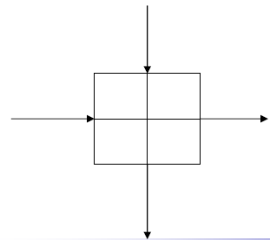
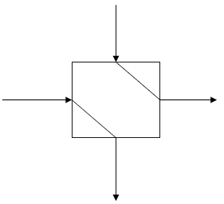
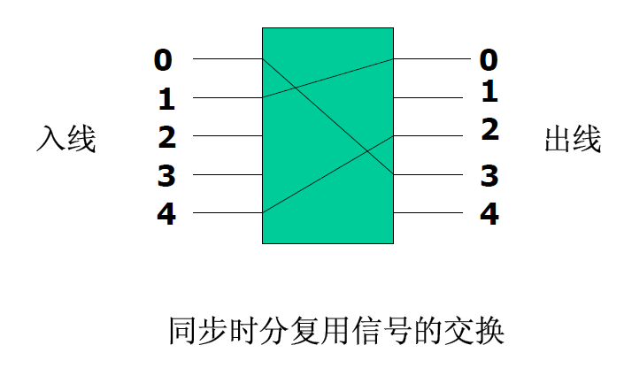

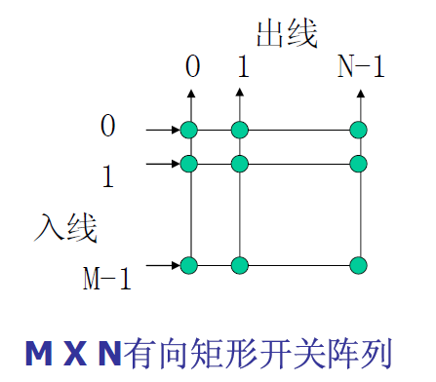
交换基本单元

Slide 9

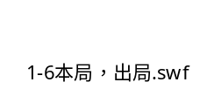
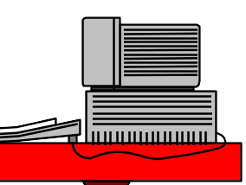
交换式通信网
由多台交换机组成的通信网

Slide 10
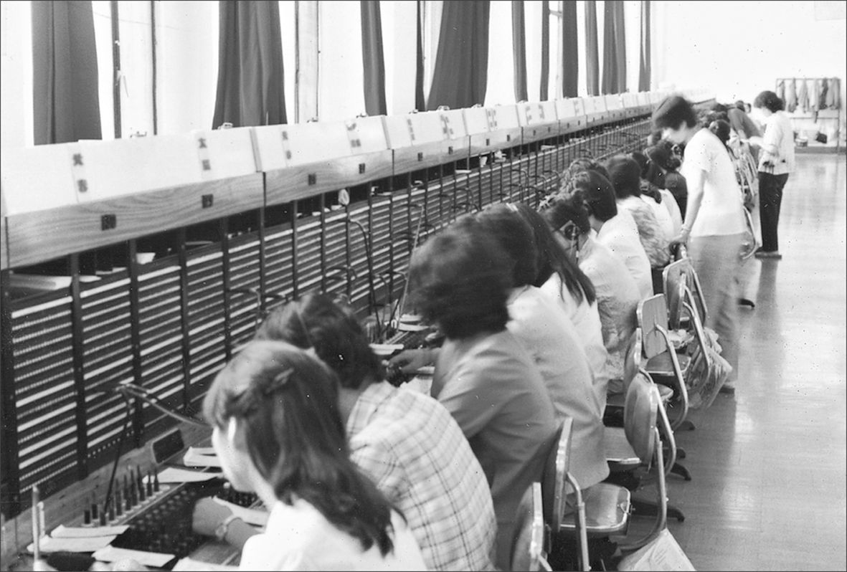
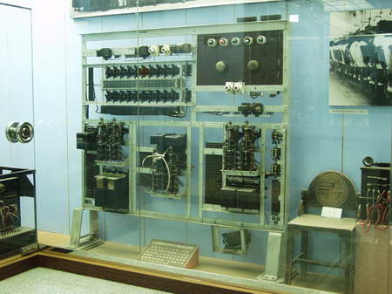
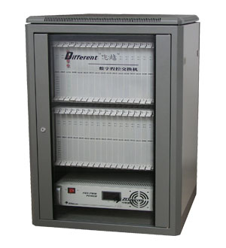
电话交换发展

Slide 11
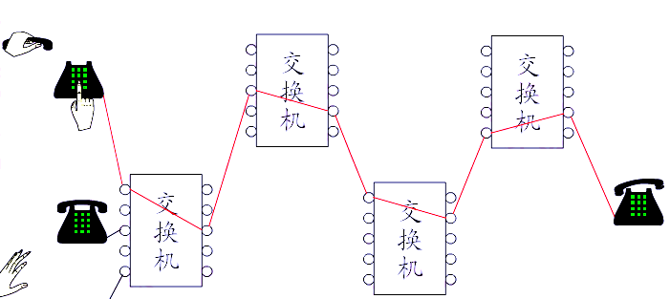
电路交换

Slide 12
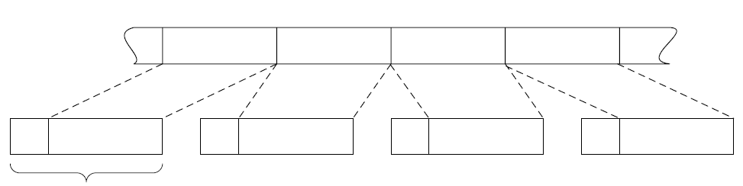
分组交换：电路----->数据
分组交换也称为包交换。将要传送的数据按一定的长度分成多个数据段，这些数据段称为“分组”，发送端把这些“分组”分别发送出去。到达目的地，目的交换机将一个个“分组”按顺序装好，还原成原文件发送给收端用户

Slide 13
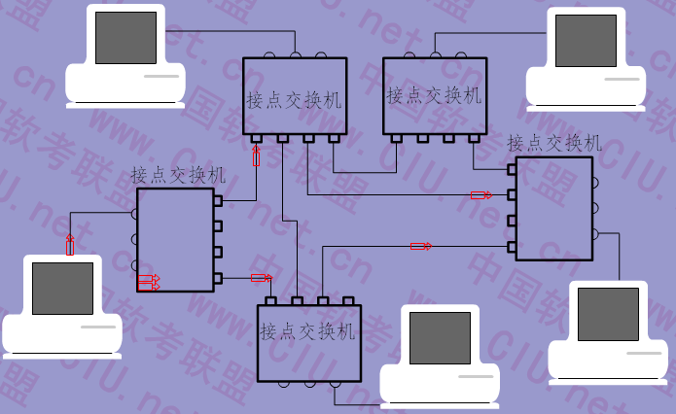
分组交换
统计时分复用

Slide 14
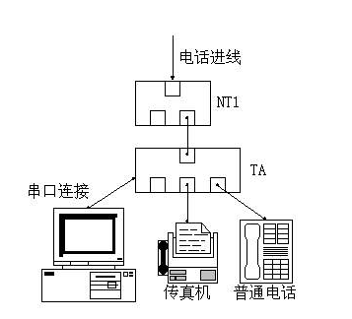
分组交换协议：X.25
虚电路

Slide 15
分组交换协议
X.25协议是数据终端设备(DTE)和数据电路端接设备(DCE)之间的接口规程。它最初于1976年颁布，在1980年、1984年、1988年、1993年又进行了多次修改。它是目前使用最广泛的分组交换协议。
􀂉X.25协议定义了帧(Frame)和分组(Packet)的结构；数据传输通路的建立和释放、数据的传输等过程；顺序控制、差错控制和流量控制等机制；以及分组交换提供的基本业务和可选业务等。X.25属于接口规程，没有定义路由选择算法，这属于分组交换网网络内部控制功能，由各个厂家决定。(参见《分组交换工程》P163-165)
􀂉X.25协议分为三层：物理层、数据链路层和分组层，各层在功能上相互独立。

Slide 16
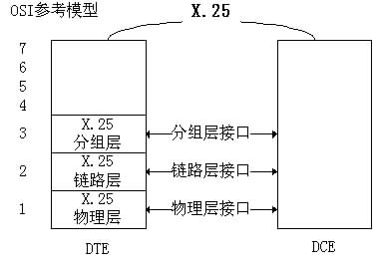
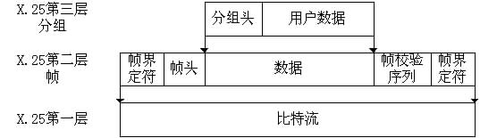
X.25的分层结构

Slide 17
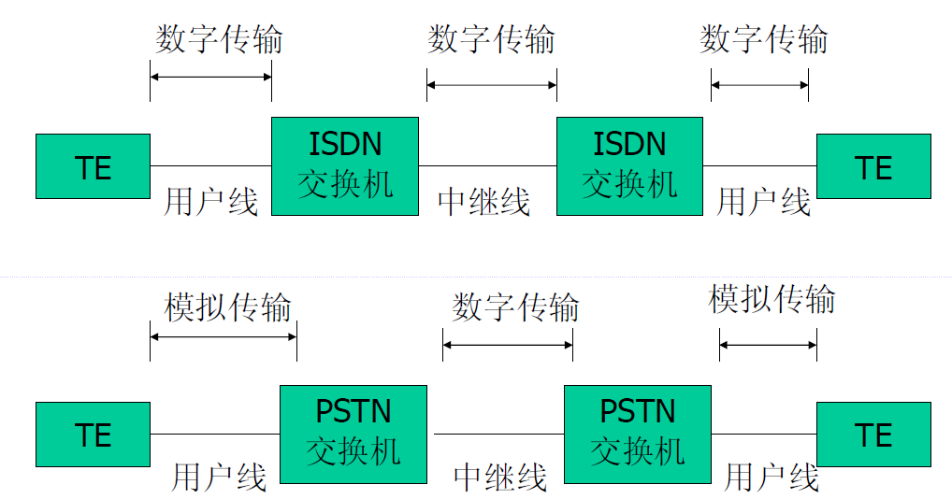
ISDN：语音---->综合业务

Slide 18
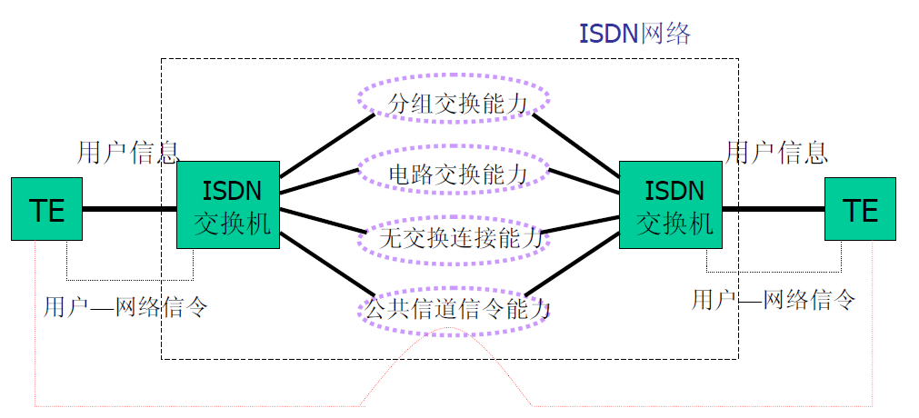

Slide 19
ATM: copper-----> fiber
随着社会不断发展,网络服务不断多样化,人们可以利用网络干很多事情,如收发信件、家庭办公、Video on demand、网络电话,这对网络的要求越来越高,有人还不禁提出这样一个想法:能否把这些对带宽、实时性、传输质量要求各不相同的网络服务由一个统一的多媒体网络来实现,做到真正的一线通?
回答是肯定的,这就是ATM网。半导体和光纤技术为ATM的快速交换和传输提供坚实的保障。目前的CMOS处理能力已达二三百兆,ECL可达5到10G。
ISDN
ATM
B-ISDN?

Slide 20
IP交换： 骨干网-----internet
IP与ATM-----宽带交换技术
ATM IP
面向连接 无连接
信元长度固定为53个字节。 IP包(分组)长度可变最长不超过
65536个字节
用VPI/VCI识别每个虚连接 采用32位地址码表示一个联网的终端
用ATM地址表示各终端用户
有阻塞通知与信元丢弃优先级 无业务量控制与阻塞控制
QoS有一定保证 QoS无保证
基于点对点连接 基于LAN广播方式

Slide 21
NGN：下一代网络？
对通信网，从交换角度来讲：软交换
对互联网来讲：IPv6
对传输网来讲：光传输网
基于分工与模块化构造的思想，主要是指将技术与服务分开控制。技术又分层，服务也分层。

Slide 22
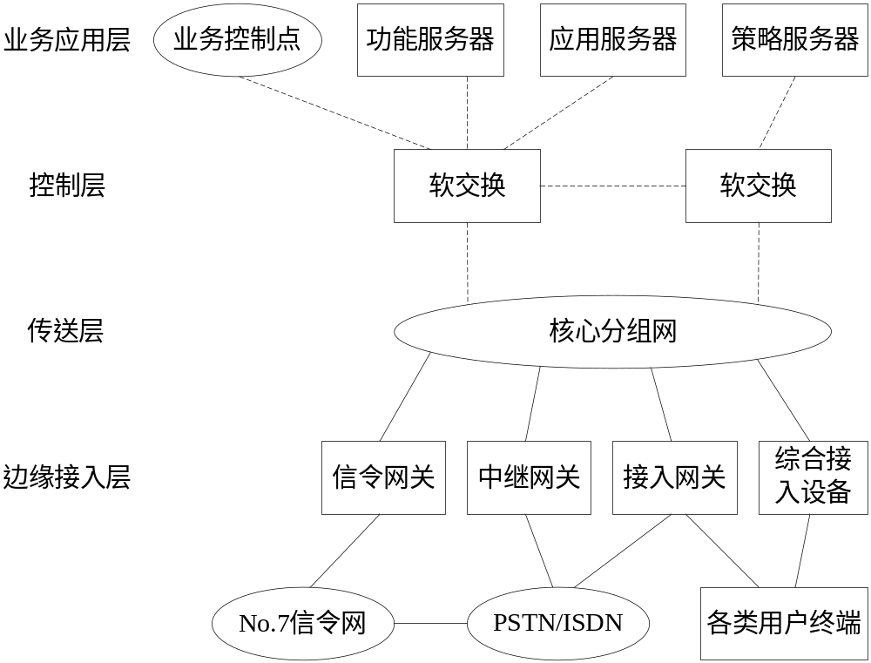
下一代网络NGN
软交换：以分组为基础，实现从PSTN到IP网的平滑过渡

Slide 23
学习思路：电信交换的四个基本技术
互连技术
接口技术
信令技术
控制技术

Slide 24
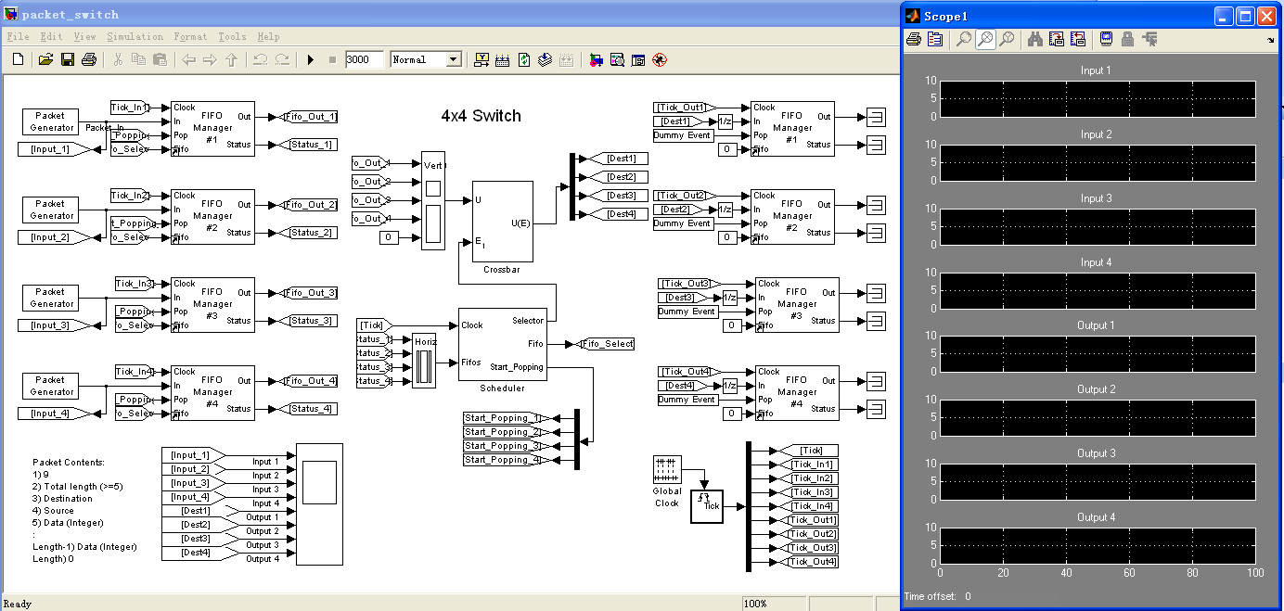
仿真实例
示波器
运行
信源
缓存
信宿
Cross
-bar
调度
时钟

Slide 25
仿真分析
捕获四路输入、输出波形，分析其时序和交换过程

Slide 26
simulink
http://www.mathworks.cn/products/simulink/index.html

Slide 27
实验报告
写出一个基本通信过程中“交换”的作用和原理，给出自己的理解和认识 ，如：
各种交换的实现方式
交换的容量、质量、准确性
各种交换中通信数据包的帧格式与X.25协议
虚电路与数据报
软交换
提交：教辅系统
日期：

